Slide 1

C语言期末作业 学生成绩管理系统
—————烤山药队

Slide 2
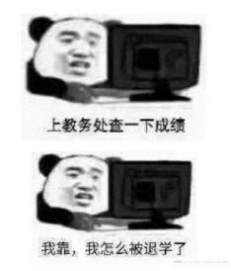
项目选题
听说c语言要写大作业了？？？？？
写个啥好呢？
那就他了，学生成绩管理系统！！！！！

Slide 3
需求分析
TO B端，学生成绩管理系统要方便教务处进行成绩的登入，修改。
TO C端，学生成绩管理系统应方便学生进行查询。

Slide 4
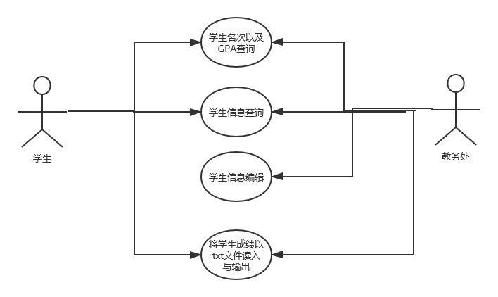
用例图

Slide 5
TO B端
教务处对学生成绩的具体操作
一，通过文本文件实现对学生文件的存储。
二，在程序中实现对学生具体信息的查找与修改。
三，通过文本文件实现对学生成绩的读取。其中包括对学生信息的排序。

Slide 6
TO C端
学生对学生成绩的具体操作
一，对学生成绩的查询.
二，对自己名次的认知.
三，对自己绩点已经加权平均分的认识.

Slide 7
那就开干吧！！！！！
奥利给！！！

Slide 8
对需求的实现
一，对TXT文本文件的读取与写入
解决方案：c语言中的File文件操作
二，对数据的查找
解决方案一：使用遍历算法
缺点:时间复杂度高
解决方案二：使用哈希表进行数据的查询
缺点：技术难度大

Slide 9
对需求的实现
三，对数据的排序
解决方案一：冒泡排序
解决方案二: 快速排序

Slide 10
系统分析
可行性分析
（1）操作可行性
本系统UI设计简单，菜单及功能文字简洁易懂，操作简单方 便，让用户一接触界面就对其操作及功能一目了然，用户也不需要 较强计算机专业知识，可操作性很强，所以在操作上是可行的

Slide 11
系统分析
。 （2）经济可行性
该系统 的成本投入，能够提高学校管理人员工作效率和减少工作人员 数量，从而减少人力资本的投入。故在经济方面是可行的。

Slide 12
系统分析
（3）技术可行性
硬件：主流配置的计算机；
软件：操作系统：Windows7；
开发系统语言：C语言；
硬件和软件的要求不高，系统的兼容系统，该平台的移植性能也很好，所以在系统的硬件和软件是为了满足发展的需要。系统涉及的技术因素：使用生命周期开发方法开发软件系统，本系统在开发技术上是完全可行的。

Slide 13
系统分析
1.背景分析
学生成绩管理系统，是针对学校教务处的大量业务处理工作而开发的管理系统，是重要的管理系统。它是一个学校不可或缺的部分,拥有此类管理系统对于学校的决策者和管理者来 说都至关重要的。

Slide 14
系统分析
2.优劣分析
它能够为学校人员提供充足的信息和快捷的 查询手段。能非常有效的帮助学校和老师掌握学生的成绩情 况，为学生提供成绩跟选课方面的查询。
传统模式：人工进行学生成绩管理，效率底，保密性不好，时间一长将会产生大量的文件和数据，更加不便于查找，更新，维护等等。
学生成绩管理系统：查找便捷、易修改、存储量大、保密性强、寿命高、成本低等。

Slide 15
系统分析
3.问题分析
（1）.问题概述
设计学生成绩管理系统，通过C语言程序设计学习的知识，编写一个能实现基本操作功能的实用性程序。
（2）.影响
学生：查找自己的有关学习信息，如学号、姓名、成绩、排名
教师：了解学生的学习信息
系统管理员：录入维护学生信息

Slide 16
系统分析
（3）.优点
便于学生及时了解自己的学习情况，操作简单易上手；便于教师查找学生信息，有利于班级管理，提高教学工作效率；便于信息管理人员，从纸质信息中解放出来，运行简单，操作快捷，减少人力财力的消耗。

Slide 17
系统分析
4.功能需求（系统必须做的事情）
经过讨论，结合平时大家的生活学习经验，以及面向同学们的调查，我们决定在程序中应该实现如下功能：
（1）.分为教师系统与学生系统，区别是二者操作的权限不同
（2）.学生基本信息的录入、修改、删除、查找

Slide 18
系统分析
4.非功能需求（使产品具有吸引力、易用、快速或可靠的特征或属性）
我们结合现在学习生活，除了常见的一些基本操作外，我们还添加了一下较有特色的功能：
（1）.计算加权平均分。
（2）. 支持模糊查询 。
（3）.成绩的排名操作。
（4）.干净清爽的操作界面。

Slide 19
系统分析
5.出现的问题
（1）.在数据进行输出时，数据与提示栏并不对应。
同时好像姓名不支持输入中文。
（2）.在进行数据修改时，程序会让操作者将全部数据重新输入一遍，不符常理，效率较低。
（3）.由于系统设计，用户在进行系统查询时出现的操作冗余的问题。

Slide 20
6 总结 痛点和难点
1.对于bug的修复。
2.由于技术储备不完善所导致的程序一些不便捷的一些操作。
3.由于拖延症而导致的工期的增长

Slide 21
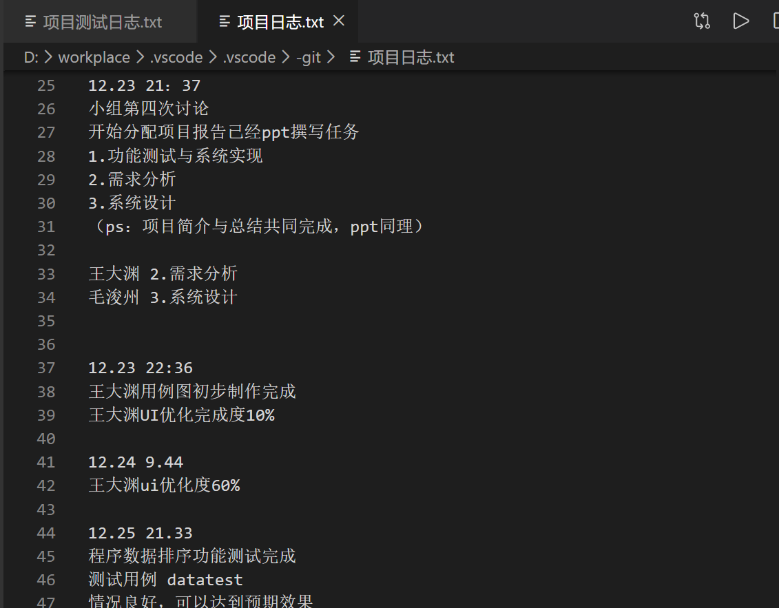
学到了什么以及如何与他人合作？
1.为了防止咕咕咕，我们小组准备了项目日志。
小组成员将自己的实时进度写到项目日志里并上传到github中

Slide 22
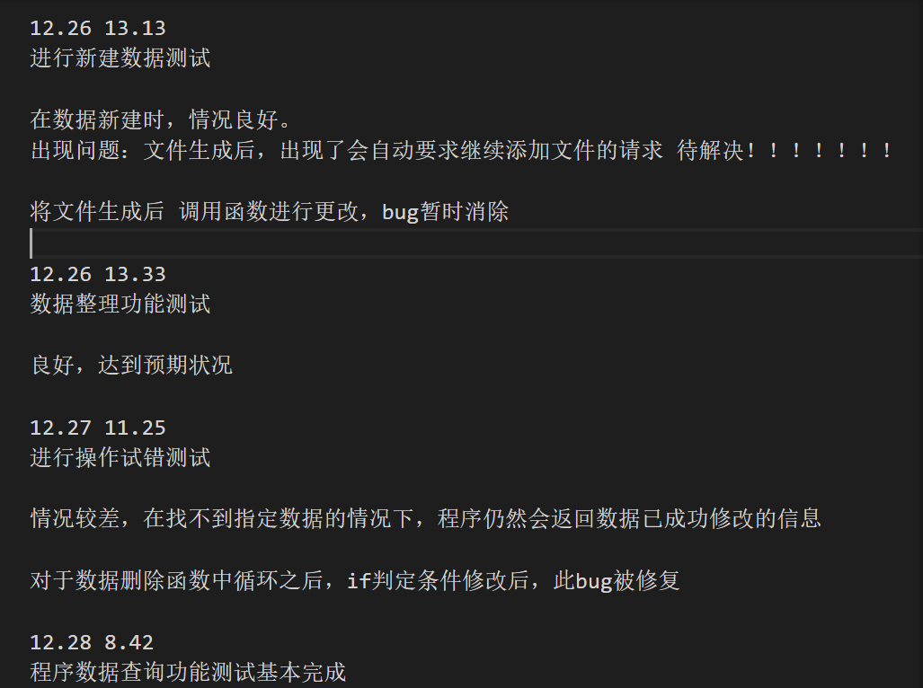
学到了什么以及如何与他人合作？
2.为了使得测试更有条理，准备了项目测试日志来记录我们测试我们程序时所出现的问题。

